Slide 2
Bienestar-mindfulness
Escaneo corporal con gratitud Realiza el siguiente ejercicio mental que te ayudará a mejorar tu concentración antes de empezar. https://youtu.be/lrsaUmq2l1w

Slide 3
Técnicas y Metodologías de la Innovación
Semana 3
Empatía: el origen de la innovación

Slide 4
Howard Gardner (n.d), psicólogo, investigador y profesor de la universidad de Harvard, conocido en el ámbito científico por sus investigaciones en el análisis de las capacidades cognitivas y por haber formulado la teoría de las inteligencias múltiples), indica que la empatía forma parte de la inteligencia interpersonal, y es una de unas de las ocho inteligencias que poseemos las personas. La empatía es la capacidad que tienes para saber captar y entender qué siente o piensa otra persona, como también ponerte en su lugar. La empatía supone tener la capacidad de entender la naturaleza emocional de las demás personas, incluso cuando sus puntos de vista sean radicalmente opuestos a los nuestros.

Slide 5
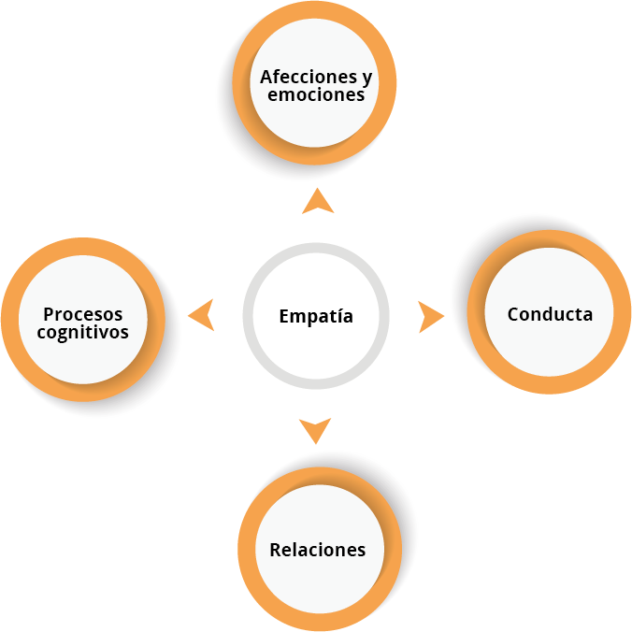
En los negocios existen métodos o procesos que nos dan la oportunidad de entender las múltiples perspectivas, estados mentales y formas de ver la vida de nuestros consumidores de productos o servicios.
Esto es gracias a la empatía y con esto poder enfocarnos en lo que quieren. Se debe contar con un equipo dispuesto y abierto a nuevos métodos de innovación y creatividad para su éxito.

Slide 6
La innovación no solo se basa de estudios de mercado perfectos y descriptivos, se trata de personas, cultura y estrategia. Es la voz del consumidor la que nos da la certeza de crear productos cercanos que van más allá de resolver una necesidad, son capaces de crear experiencias y generar emociones. Hoy la frase “no es personal, son negocios” ya está pasada de moda, “hoy, todo es personal”.
De acuerdo con Plattner (2010), los elementos básicos para lograr la empatía son los siguientes.
Elemento | Descripción
Observación | Consiste en conocer a los usuarios en su contexto de vida para apreciar sus comportamientos, actitudes, costumbres, gustos e inquietudes. La observación no implica ningún contacto con el usuario.
Involucramiento | Implica iniciar una conversación con el usuario, ya sea de manera informal o de manera estructurada desde una breve charla hasta una entrevista. Recuerda siempre preguntar ¿por qué?
Conversación y contemplación | Representa la combinación entre observar e involucrarte. Lo ideal sería tener una conversación con el usuario mientras lo observas en su contexto, sin embargo, esto no siempre se puede llevar a cabo.

Slide 7
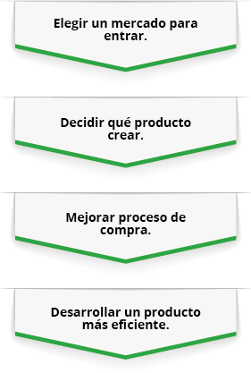
En realidad, el trabajo de la innovación es hacer la vida más sencilla, crear tecnologías para hacer las cosas que no queremos hacer, por lo que podemos tener más tiempo para hacer las cosas que queremos hacer. TBD es un concepto creado por el profesor Clayton Christensen de Harvard Business School, es una metodología para entender mejor el comportamiento de los consumidores a partir de un cambio de perspectiva con la intención de que las acciones de marketing se vuelvan más eficientes y que la innovación sea más previsible y rentable.
¿Para qué suele ser usada la metodología jobs to be done?

Slide 8
Reflexiona sobre lo aprendido en el tema y responde lo siguiente.
Realizar un ejercicio de empatía con la frase en mente de “mira con los ojos de otro, escucha con los ojos de otro y siente con el corazón de otro” de Alfred Adler y reúnete con un compañero y dale oportunidad de que te cuente un problema (el problema puede ser personal, laboral o profesional), pensando en cómo podrías ayudarlo/a a resolverlo usando la empatía.
Pon en práctica los elementos de escucha activa, empatía y trata de ser consiente de cómo se encuentra. Una vez que finalice, procede a compartir tu experiencia y a modo de reflexión, responde.
¿Escuché activamente? ¿Permití que la otra persona hablara o simplemente quería responder y solucionar su problema rápidamente? ¿Fui empático con su problema? ¿Qué podría mejorar para ser empático?

Slide 9
¡La empatía es la clave de la inteligencia emocional!
Cuando hablamos del concepto de creatividad nos viene a la mente “yo no soy creativo”, pero se sabe que la clave está en ser empático, conocer lo que quiere el otro, saber qué necesita, qué quiere.
Para aprender a ser creativo, empático y poder aplicar conceptos de innovación debemos enfocarnos en lo siguiente.
Personas, enfocados en el valor humano.
Innovación, reformula problemas.
Confianza, trabaja tu seguridad.
Aprendizaje, atrévete a desbloquear el potencial que tienes.

Slide 10
Brown, T. (2008). Design thinking. Harvard Business Review, 86(6).
Bryman, A. (1984). The debate about quantitative and qualitative research: A question of method or epistemology? The British Journal of Sociology, 35(1).
Burns, A., y Bush, R. (2012). Marketing Research. EE.UU.: Prentice Hall.
Clemente, C. (2016). Curar usando ‘Design Thinking’. Recuperado de http://www.elmundo.es/economia/2016/06/07/57569ae7268e3e10408b46ad.html
Educativos para. (n.d). Howard Gardner y las Inteligencias Múltiples. Recuperado de https://www.educativospara.com/howard-gardner-y-las-inteligencias-multiples/#.Yf3KKOrMI2w
Kawulich, B. (2005). La observación participante como método de recolección de datos. Qualitative Social Research, 6(2).
Köppen, E., y Meinel, C. (2015). Empathy via design thinking: Creation of sense and knowledge. Inglaterra: Springer International Publishing.
McDonagh, D., y Thomas, J. (2010). Rethinking design thinking: Empathy supporting innovation. Australasian Medical Journal, 3(8).
Plattner, H. (2010). Mini guía: una introducción al Design Thinking. Recuperado de https://dschool.stanford.edu/sandbox/groups/designresources/wiki/31fbd/attachments/027aa/GUÍA%20DEL%20PROCESO%20CREATIVO.pdf?sessionID=68deabe9f22d5b79bde83798d28a09327886ea4b
Smith, T. (1983). Quantitative versus qualitative research: An attempt to clarify the issue. American Educational Research Association, 12(3).

